Slide 1

JSP 입문

Slide 2
이 장에서 다룰 내용
1
웹 프로그래밍 개요
2
JSP와 서블릿(Servlet)

Slide 3
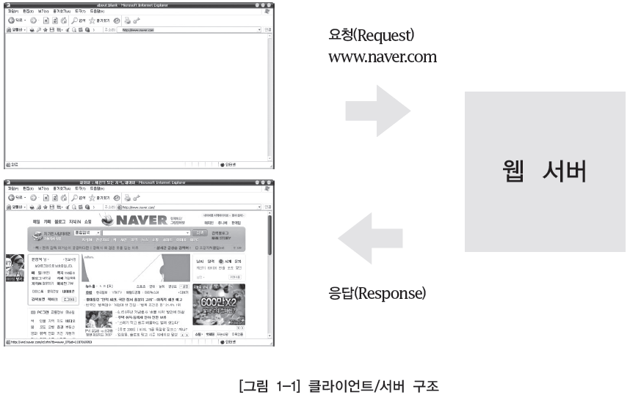
웹 프로그래밍 개요
웹 프로그래밍이란
  웹 상에서 사용자와 기업 또는 사용자들간의 연결을 가능하게 하는 프로그래밍 언어
  클라이언트(Client)/서버(Server)의 방식으로 구축

Slide 4
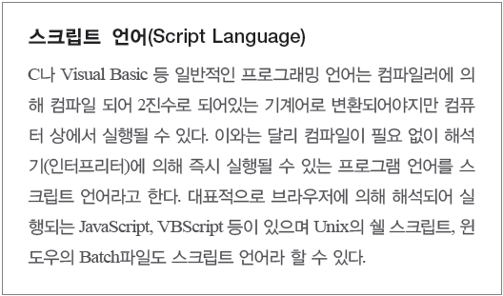
웹 프로그래밍 개요
웹 프로그래밍 언어 소개
  CGI(Common Gateway Interface)
    Common Gateway Interface의 약어로 응용 프로그램과 웹 서버 사이의 정보를 주고받는 방식이나 규약들을 정해 놓은 것
  ASP(Active Server Page)
    Active Server Page의 약어로 동적인 웹 페이지의 구현을 위해 Visual Basic 언어를 기반으로 만들어진 VBScript라는 스크립트 언어를 사용해서 구성된 웹 프로그래밍 기술
  PHP(Personal Hypertext Preprocessor)
  JSP(Java Server Page)

Slide 5
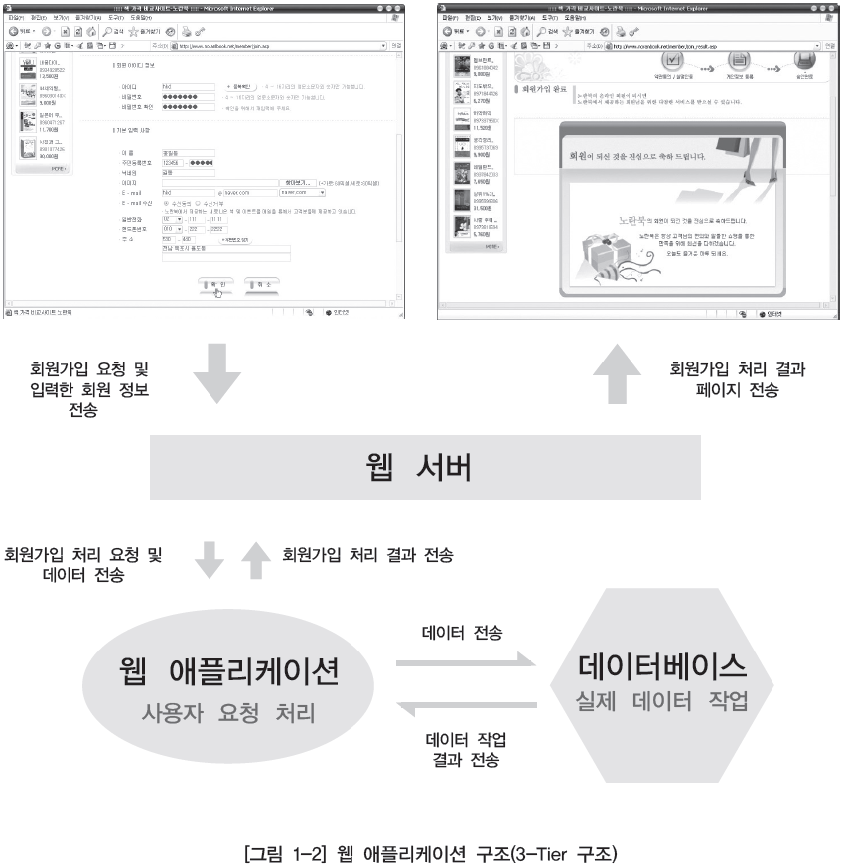
웹 프로그래밍 개요
웹 애플리케이션의 구조

Slide 6
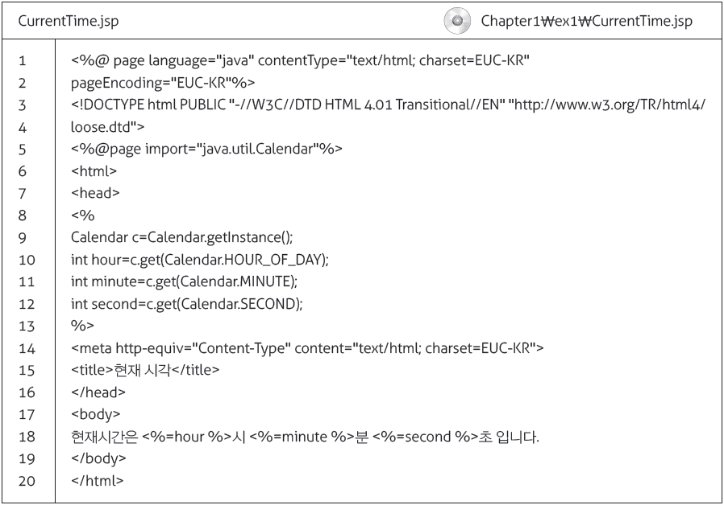
JSP와 서블릿(Servlet)
JSP의 개요
  Java를 이용하여 동적인 웹 페이지를 만들기 위해 Sun Microsyste ms사가 개발한 기술
  JSP 문서 소스
  확인하기

Slide 7
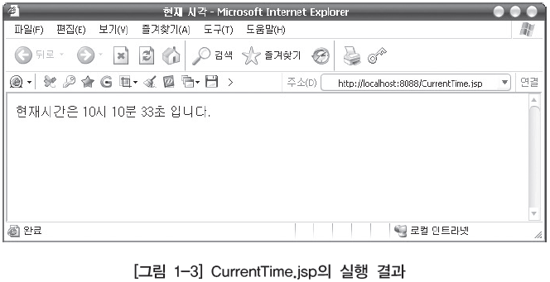
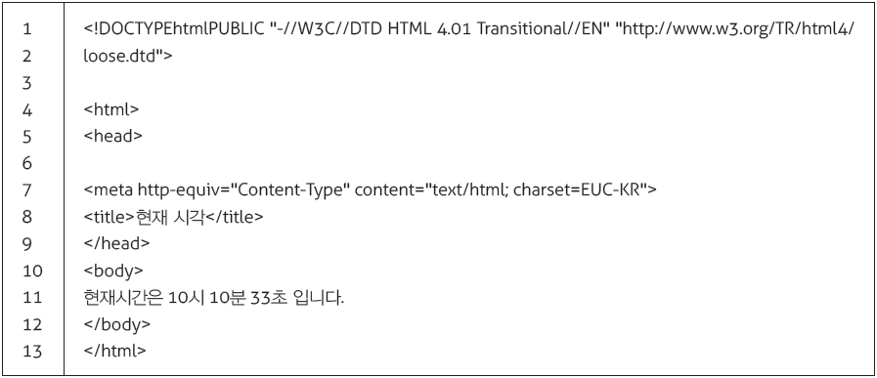
JSP와 서블릿(Servlet)
  JSP 페이지 실행해 보기
  웹 브라우저 소스보기

Slide 8
JSP와 서블릿(Servlet)
JSP의 특징
  강력한 이식성
  서버 자원의 효율적인 사용
  간편한 MVC 패턴 적용
  JSTL, 커스텀 태그 등을 이용한 개발 용이성
서블릿(Servlet)의 개요
  웹 서버 상에서 실행되는 자바의 클래스 파일
  javax.servlet.Servlet 인터페이스를 구현(Implements)해서 작성
  입력과 출력을 HTTP 프로토콜의 요청(Request)과 응답(Response) 의 형태로 다룬다

Slide 9
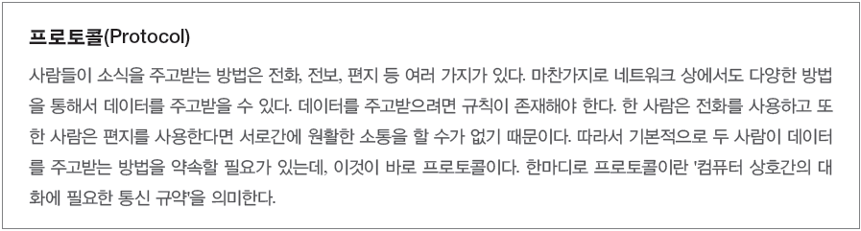
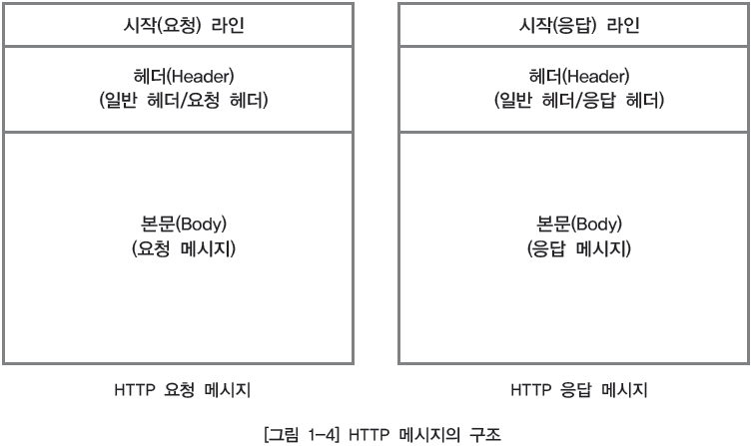
JSP와 서블릿(Servlet)
HTTP 프로토콜의 이해
  웹 브라우저의 통신에 관한 프로토콜
  HTTP 프로토콜의 구조

Slide 10
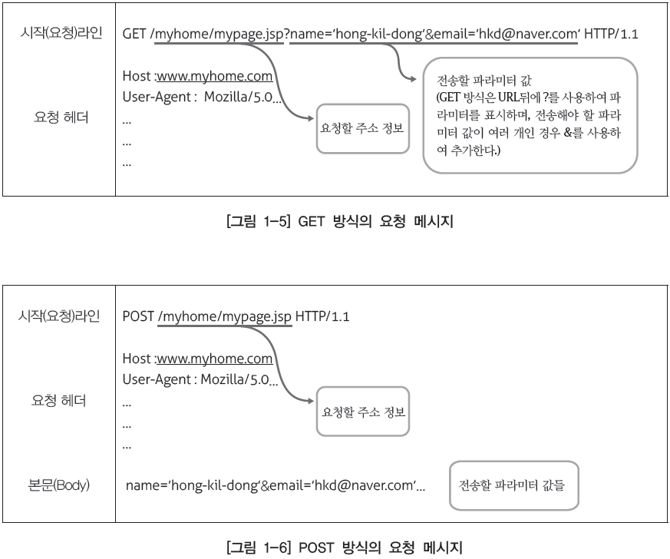
JSP와 서블릿(Servlet)

Slide 11
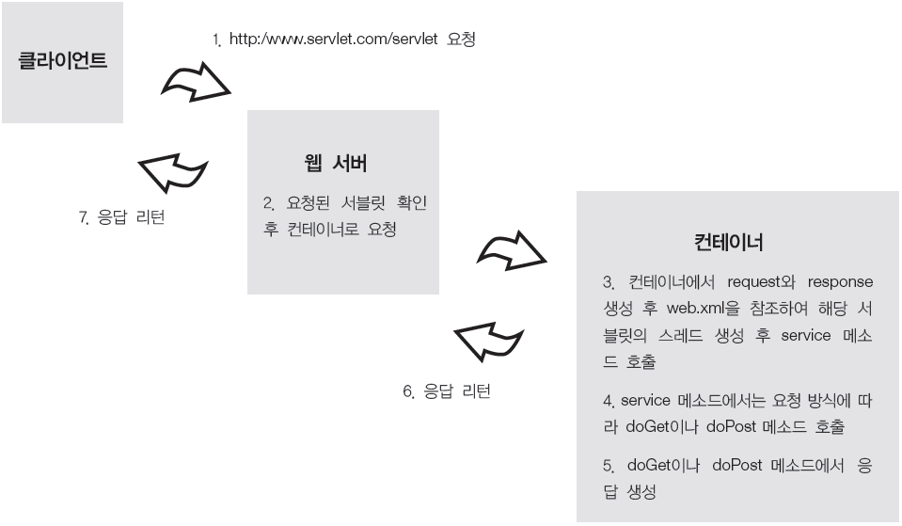
JSP와 서블릿(Servlet)
웹 컨테이너란?
  웹 서버의 내부에서 서블릿 클래스 또는 JSP 파일을 실행하기 위한 실행 환경을 제공하는 역할. 예)자카르타 톰캣, 웹로직, Resin 등
서블릿의 동작 원리

Slide 12


